Slide 1
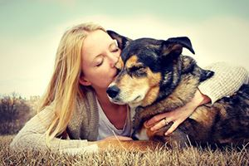
Les bienfaits des animaux de compagnie
Depuis des années maintenant les animaux nos animaux nous apportent beaucoup de plaisir et de joie au quotidien mais sans le savoir il s’avère qu’ils sont aussi d’excellents alliés pour notre santé.
Quels sont ces effets ? Sont-ils physique ou moraux ?

Slide 2
Table des matières
Un renfort immunitaire……………………………………………………………………3/10
Un psychologue de haut niveau………………………………………………………...5/10
Un excellent coach sportif……………………………………………………………….8/10
Conclusion………………………………………………………………………………...9/10
Source……………………………………………………………………………………..10/10

Slide 3
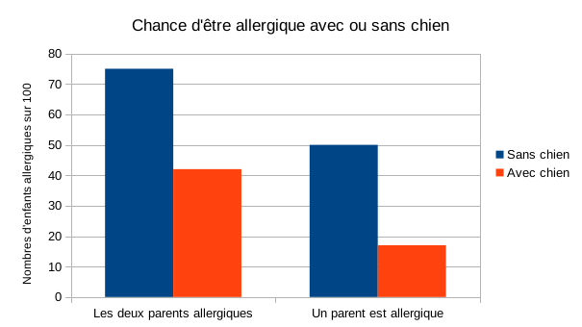
Un renfort immunitaire
Vivre au contact d'un chien qui passe au moins une partie de sa journée à l'extérieur pourrait renforcer le système immunitaire d'un enfant dans la première année de sa vie.
Les enfants vivants avec des animaux de compagnie auraient ainsi moins souvent recours aux traitements antibiotiques que les autres enfants.
De même, les nourrissons vivants avec des chiens de compagnie seraient moins enclins aux infections respiratoires et leur risque d'allergies serait diminué de 33% !

Slide 4
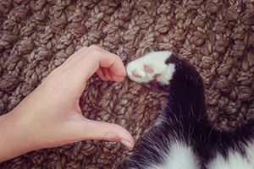
Un renfort immunitaire
Caresser un chat, un chien ou tout autre animal à poils en général nous procure un sentiment de bien-être et nous apaise immédiatement :
La respiration ralentit
La pression artérielle baisse
Rythme cardiaque diminue
Réduit le risque de développer une maladie cardio-vasculaire

Slide 5

Un psychologue de haut niveau
Un animal développe le sens des responsabilités des tout-petits. S’occuper d’un animal, le nourrir, le promener, le caresser et lui apporter de l’affection permet d’accroître sa confiance.
L’animal représente à la fois notre confident, notre partenaire de jeux, notre complice... Ainsi, 36% des interrogés estiment avoir un sens des responsabilités grâce à leur animal. Il y aurait un effet stabilisateur sur leur développement psychologique.

Slide 6
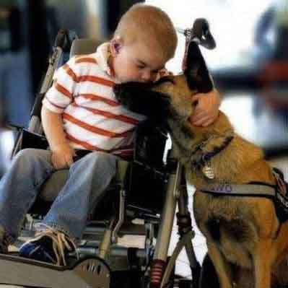
Un psychologue de haut niveau
Avoir un chien permettrait de faire grimper à 86% les chances de tisser de nouveaux liens ! Autant de rencontres amoureuses potentielles si on est célibataire… Sur les enfants aussi, il joue un grand rôle sur le plan social car les enfants possédant un animal de compagnie tisseraient plus facilement des liens avec d’autres enfants ou même avec les adultes.
L'animal est donc un facteur de développement pour l'enfant et l'aide à se sociabiliser, d'où d’ailleurs leur influence positive auprès des enfants autistes.

Slide 7
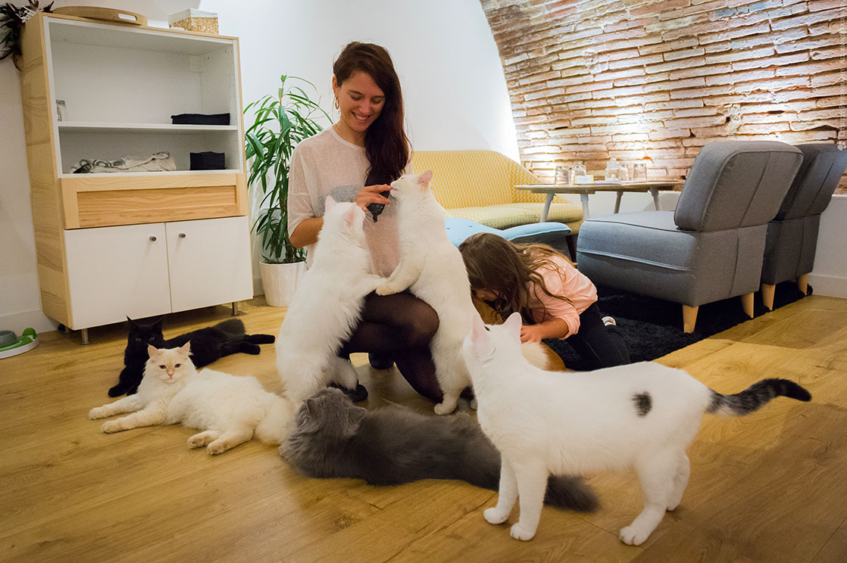
Un psychologue de haut niveau
Les interactions avec nos amis les animaux réduit le taux de cortisol, l'hormone du stress. 57% des propriétaires de chats pensent que le ronronnement du chat peut être plus efficace que des médicaments, d’où l’ouverture ces dernières années en France de plusieurs bars à chats.
Cet effet apaisant s’explique scientifiquement : la fréquence hertzienne du ronronnement aurait un effet apaisant, c’est donc tout naturellement que la ronronthérapie est née, grâce à un vétérinaire, Jean-Yves Gauchet.

Slide 8
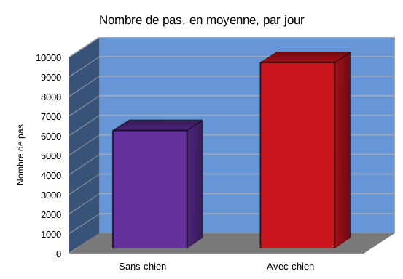
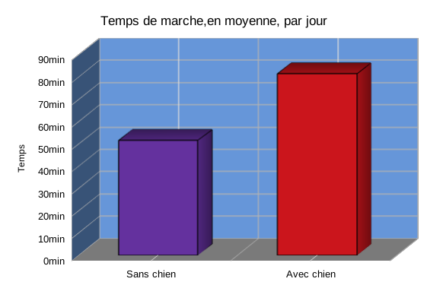
Un excellent coach sportif
Il est recommandé en moyenne de faire entre 6000 àt 7000 pas, soit l’équivalent de 30min de marche environ. Posséder un animal que l’on doit promener tel un chien permettrai presque de le doublé ceci qui implique un meilleur rythme cardiaque et respiratoire.

Slide 9

Conclusion
Au final nos amis les bêtes sont de réels atouts ! Que ce soit au niveau physique ou moral ils peuvent nous offrir une meilleur défense immunitaire, un rythme cardiaque plus endurant et un confort de vie bien moins stressant et plus tonique.
Malgré tout il faut s’en occuper soigneusement car beaucoup d’animaux domestique sont laissé à l’abandons. En 2016, presque un foyer sur deux posséder un animal de compagnie, 60 000 d’entre eux ont été abandonnés. Il faut pensé à toute les conséquences qu’il implique de prendre un animal avant de s’en procurer un.

Slide 10
Source
http://www.bougersante.ch/site/ap/recommandations
https://www.passeportsante.net/fr/Actualites/Dossiers/DossierComplexe.aspx?doc=bienfaits-sante-animaux-compagnie
https://www.20minutes.fr/planete/991647-20120828-abandons-animaux-france-chiffres
http://www.rfi.fr/france/20170719-animaux-domestiques-abandon-proprietaires-chiens-chats-vacances-adoption
https://www.lafermedesanimaux.com/bienfaits-animal-de-compagnie.html

